Slide 1
Геноциди ХХ століття: причини, особливості, наслідки
Всеукраїнський інтерактивний конкурс
«МАН-Юніор Дослідник»
Номінація «Історик-Юніор» -
Геноцид як феномен ХХ сторіччя
2016

Slide 2
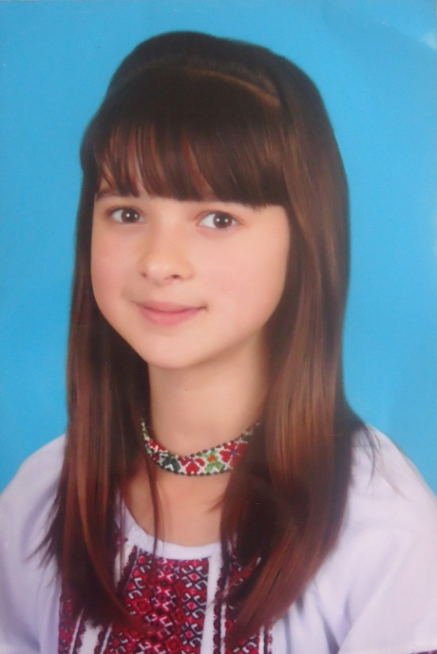
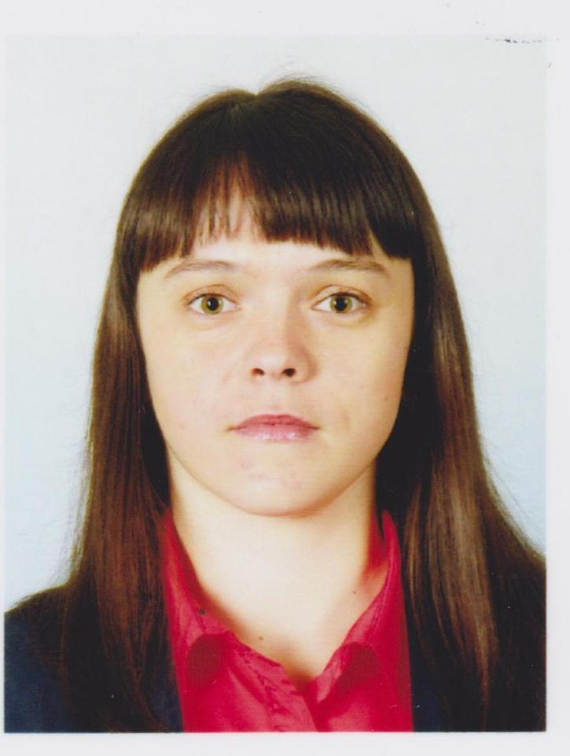
Автор:
Лучинець Юлія ,
учениця 8 класу
Присліпської загальноосвітньої школи І-ІІІ ступенів
Міжгірської районної ради Закарпатської області
Керівник:
Курин Марина Михайлівна, вчитель історії та правознавства Присліпської ЗОШ І-ІІІ ступенів
Міжгірської районної ради
Закарпатської області

Slide 3
Загальна характеристика дослідження
Актуальність проблеми. Історія першої половини двадцятого століття пов’язана не лише зі світовими війнами, які забрали мільйони людей. Вона включає й інші не менш жахливі події. Це репресії, етнічні чистки, примусові переселення народів та інші злочини, що можна кваліфікувати як геноциди, тобто найтяжчі злочини проти людства.
Мета і завдання дослідження. Метою даного дослідження є аналіз різних інтерпретацій явища геноциду та висвітлення його проявів у першій половині ХІХ століття.
Для реалізації поставленої мети необхідно вирішити наступні завдання:
проаналізувати геноцид як явище;
висвітлити етнічні чистки першої половини ХХ століття, а саме геноцид вірмен і Голокост європейських євреїв та ромів;
дослідити прояви геноциду в СРСР: Голодомор 1932-1933 років та примусові переселення народів СРСР.
Об‘єктом дослідження є геноцид як суспільно-політичне явище.
Предметом дослідження – факти конкретних проявів геноциду у першій половині ХХ століття.
Хронологічні рамки дослідження охоплюють першу половину ХХ століття. Для більш поглибленого розкриття теми, вивчення окремих проявів геноциду та його суті виносяться за рамки вказаної хронології.
Територіальними межами дослідження є територія Європи, колишніх Османської імперії та СРСР.

Slide 4
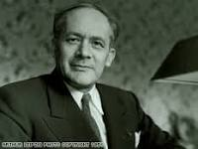
Геноцид — цілеспрямовані дії з метою знищення повністю або частково окремих груп населення чи цілих народів за національними, етнічними, расовими або релігійними мотивами.
////До таких дій належать\\\\
вбивство членів цієї групи;
нанесення тяжких тілесних або психічних ушкоджень членам такої групи;
навмисне створення членам групи життєвих умов, які розраховані на повне або часткове знищення групи;
дії, розраховані на унеможливлення народження дітей в середовищі групи;
насильницька передача дітей цієї групи іншій групі.
Слово запропоноване Рафалом Лемкіном у 1943 р. у книзі «Правління держав Осі в окупованій Європі, закони окупації, аналіз, управління, пропозиції щодо виправлення».

Slide 5
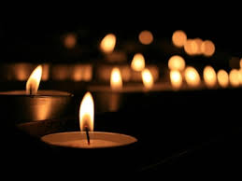
Деякі з випадків геноциду в XX ст. одержали власні назви, які відрізняють їх з-поміж інших актів масового винищення людей.
На позначення штучного голоду 1932-1933 рр. в Україні вживають власну назву - Голодомор.
Геноцид євреїв під час Другої світової війни отримав власну назву - "Голокост“, Шоа.
Єдиної назви геноциду циган немає, паралельно вживають назви "Параїмос“, "Самударіпен“ та "Калі траш“.
Масове винищення вірмен Османської імперії має назву Ганоц Цегаспануцюн.

Slide 6
За аналогією із базовим терміном геноцид упродовж 1960-2000-х рр. були запропоновані наступні терміни:
урбіцид (свідоме нищення міст та міського способу життя, автор терміна Майкл Муркок)
гендерцид (термін впровадила Мері Енн Воррен на позначення шкоди, яку чинять людям за статевою ознакою)
автогеноцид (термін Єгуди Бауера на позначення масових репресій уряду певної країни проти своїх громадян)
демоцид (термін ввів у науковий обіг Рудол-Джозеф Руммель - будь-яке насильство, що вчинила держава)
політицид (переслідування політичних противників, першим термін ужив Барух Кіммерлінг)
класоцид (боротьба проти суспільних класів, які уряд вважає ворожими до всього населення, термін Майкла Манна)
У 1970 р. французький етнолог Робер Жулен запропонував запровадити спеціальний термін етноцид на позначення політики, спрямованої на ліквідацію народу без фізичного винищення його членів. Як синонім етноциду іноді вживають термін культурний геноцид.

Slide 7
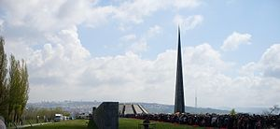
Геноцид вірмен в Османській імперії 1915 року
Проводився в кілька стадій: роззброєння вірменських солдатів, вибіркова депортація вірмен з прикордонних районів, прийняття закону про висилку, масова депортація і вбивства вірмен.
Основними організаторами геноциду вважаються лідери молодотурків Талаат, Джемаль і Енвер, а також керівник «Особливої ​​організації» Бехаеддін Шакир.

Slide 8
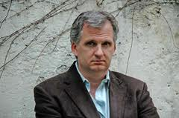
Тімоті Снайдер
В Україні було два голодомори — радянський і нацистський. Україна була найбільш смертоносним місцем... Тобто ніяких національних винятків. Мова не йде про те, що загинули 5500000 євреїв або 3500000 українців. Говориться, що 14 млн людських істот було вбито. Частина з них були знищені саме за те, що були українцями або євреями, але головне - вони були людьми.

Slide 9
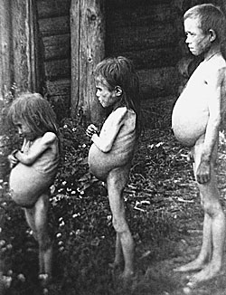
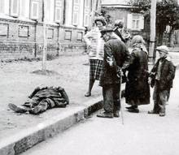
Основні причин голодомору:
Проведення індустріалізації за рахунок коштів сільського господарства;
Ліквідація опору українського селянства політиці колективізації;
Нереальні плани хлібозаготівель для УРСР на 1932рік;
Політика терору щодо районів, які не виконали плани хлібозаготівель;
Відсутність з боку держави реальної допомоги голодуючим;
Недопушення можливості надання іноземної продовольчої допомоги засобами інформаційцної блокади;
Запровадження надзвичайної комісії.
Навесні 1933 р. щохвилини помирало 17 чоловік, щогодини — 1000 осіб, щодоби — 25 тис. українців. Тривалість життя чоловіків в голодні 1932-1933 роки становила 7,3 років, а в жінок — 10,9 років.
Історики і демографи сперечаються навколо кількості жертв голодомору, виголошуючи різні дані від 3 до 15 мільйонів.

Slide 10
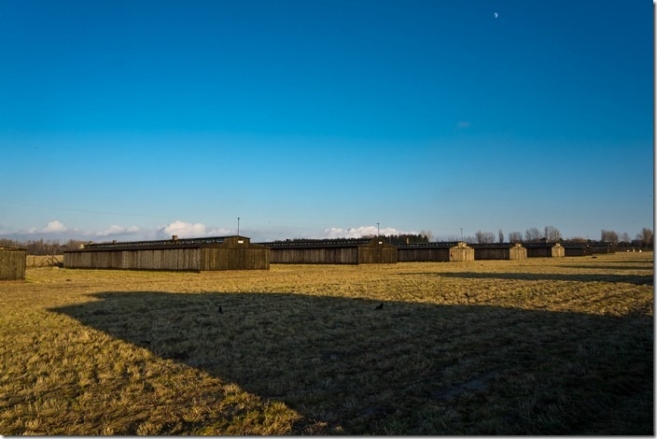
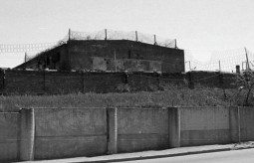
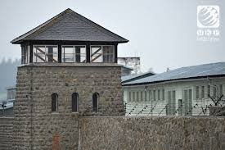
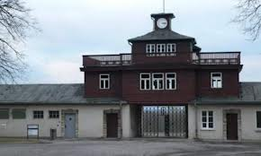
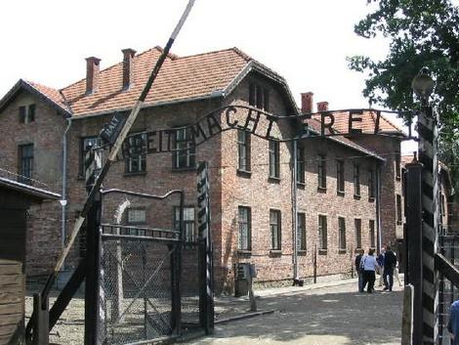
27 січня 1945 року Радянська Армія визволила в'язнів найбільшого нацистського табору смерті Аушвіц-Біркенау
Німці застосовували наступну схему «вирішення єврейського питання:
концентрація єврейського населення у великих міських районах — гетто;
відокремлення їх від не єврейського населення — сегрегація;
повне витіснення євреїв з усіх сфер суспільного життя;
доведення євреїв до стану, коли рабська фізична праця стане єдиною можливістю для виживання.
Майданек
Янівський концтабір
Маутгаузен
Бухенвальд
Аушвіц
Концтабори – це місце мученицької смерті мільйонів людей у період Другої Світової війни.

Slide 11
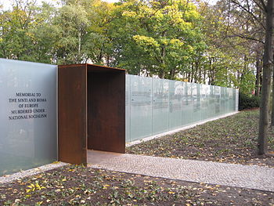
Геноцид ромів (ромською — Porajmos,Samudaripen) — геноцид, організований і здійснений нацистами 1935–1945 років на теренах Німеччини, країн-союзників Третього Рейху й окупованих країн.
Вважається, що від репресій 1935–1945 рр. загинуло від 600 тис. до 1 млн 500 тис. Ромів (за іншими оцінками — від 220 до 500 тисяч. На увічнення пам'яті депортованих і страчених представників циганського етносу 2 серпня в Україні на державному рівні відзначається Міжнародний день голокосту ромів.

Slide 12
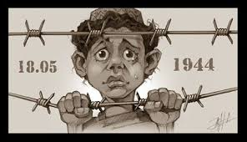
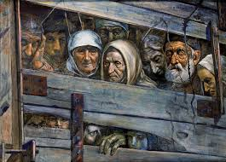
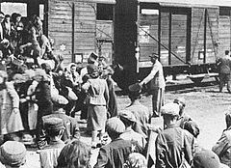
Депортація кримських татар
— примусове виселення кримськотатарського населення Кримської АРСР, проведене НКВС 18 травня 1944 року. Офіційно причиною депортації вказувалася співпраця деяких кримських татарів з нацистською Німеччиною під час Другої світової війни. У 1989 році депортація була визнана Верховною Радою СРСР незаконною і злочинною. 12 листопада 2015 року Верховна Рада України визнала депортацію з Криму у 1944 році геноцидом кримців і проголосила 18 травня Днем пам'яті жертв геноциду кримськотатарського народу.

Slide 13
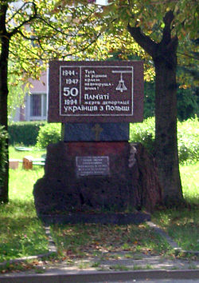
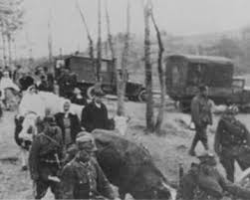
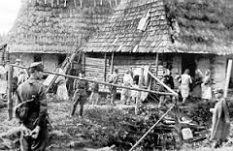
Операція «Ві́сла» — етнічна чистка, здійснена у 1947 році (початок — 29 березня) за рішенням партійного і державного керівництва СРСР, ПНР та ЧСР. Полягала у примусовій, з використанням військ (СРСР, ПНР, ЧСР), депортації українців з їх етнічнихтериторій, Лемківщини, Надсяння, Підляшшя і Холмщини, — на території у західній та північній частині польської держави, що до 1945 року належали Німеччині.
Пам'ятник жертвам депортації встановлений у місті Долина
(Івано-Франківщина)

Slide 14
Відповідальність за геноцид
В Україні згідно Кримінального кодексу від 2001 року є стаття 442. Геноцид:
Геноцид, тобто діяння, умисно вчинене з метою повного або часткового знищення будь-якої національної, етнічної, расової чи релігійної групи шляхом позбавлення життя членів такої групи чи заподіяння їм тяжких тілесних ушкоджень, створення для групи життєвих умов, розрахованих на повне чи часткове її фізичне знищення, скорочення дітонародження чи запобігання йому в такій групі або шляхом насильницької передачі дітей з однієї групи в іншу,
- карається позбавленням волі на строк від десяти до п'ятнадцяти років або довічним позбавленням волі.
Публічні заклики до геноциду, а також виготовлення матеріалів із закликами до геноциду з метою їх розповсюдження або розповсюдження таких матеріалів
- караються арештом на строк до шести місяців або позбавленням волі на строк до п'яти років.

